Slide 1

KHOA CÔNG NGHỆ THÔNG TIN BÁO CÁO ĐỒ ÁN Môn học :LẬP TRÌNH WEBSITE Đề tài: XÂY DỰNG WEBSITE THƯƠNG MẠI ĐIỆN TỬ QUẢN LÍ HỆ THỐNG BÁN ĐỒ THỂ THAO Mã lớp học phần: WEPR330479_22_1_08
GVHD: ThS. Trương Thị Khánh Dịp
Nhóm 25:
Đoàn Quốc Bảo MSSV:20110612
Hồ Thành Danh MSSV: 20110207

Slide 2
XÂY DỰNG WEBSITE THƯƠNG MẠI ĐIỆN TỬ QUẢN LÍ HỆ THỐNG BÁN ĐỒ THỂ THAO
PHẦN MỞ ĐẦU 3
II. CƠ SỞ LÍ THUYẾT 10
III. PHÂN TÍCH THIẾT KẾ 19
IV. TÀI LIỆU THAM KHẢO 24

Slide 3

Phần mở đầu
Tên đề tài
Xây dựng ứng dụng Website thương mại điện tử giúp tổ chức và quản lý bán quần áo thể thao sử dụng sử dụng công nghệ Spring Boot và ReactJS.

Slide 4
Nội dung nghiên cứu
Nghiên cứu quy trình xử lý các chức năng trong trang web quản lí bán hàng quần áo thể thao online.
Tìm hiểu và nghiên cứu về HTML, CSS, Javascript, ReactJS, xây dựng phần Frontend.
Nghiên cứu Spring Framework cụ thể là Spring MVC, Spring Boot, Spring Data JPA, nghiên cứu RESTful web service để xây dựng phần Backend.
Dùng postman, swagger2 để hỗ trợ kiểm tra API phía Backend
Nghiên cứu Axios để Frontend gọi đến API của Backend.

Slide 5
Các công nghệ trong đề tài
HTML, CSS, Javascript cơ bản
Java
ReactJS
Spring Framework (Spring Boot, Spring Data JPA, Spring Security)
Mô hình MVC
RESTfull web service

Slide 6
Sản phẩm của đề tài
Ứng dụng Website thương mại điện tử giúp tổ chức và quản lý hệ thống quần áo thể thao
Hệ thống có 3 đối tượng chính là:
Người quản trị hệ thống (admin) và người dùng của hệ thống (người bán hàng và người mua hàng). Mỗi người dùng sẽ đăng kí tài khoản mua hàng hoặc bán hàng

Slide 7
Đối với người dùng mua hàng:
Sản phẩm của đề tài
Xem sản phẩm theo mức giá, theo tên sản phẩm , theo danh mục sản phẩm
Thay đổi giao diện xem sản phẩm
Đánh giá sản phẩm
Lựa chọn sản phẩm và mua sản phẩm
Xem thông tin lịch sử đặt hàng
Xem thông tin đơn hàng
Xem thông người bán đang theo dõi
Xem thông tin cá nhân, chỉnh sửa thông tin cá nhân, địa chỉ nhận hàng, địa chỉ thanh toán, thuộc tính thanh toán.
Theo dõi và hủy theo dõi người bán

Slide 8
Đối với người dùng bán hàng
Xem thông tin chi tiết đơn hàng
Xem thông tin cá nhân
Xem sản phẩm theo mức giá, theo tên sản phẩm , theo danh mục sản phẩm
Chỉnh sửa, thêm, xóa sản phẩm
Thay đổi giao diện xem sản phảm
Xem thông tin sản phẩm đang bán chạy
Xem các đơn đặt hàng
Sản phẩm của đề tài

Slide 9
Đối với người quản trị hệ thống (admin)
Xem sản phẩm theo mức giá, theo tên sản phẩm , theo danh mục sản phẩm
Xem và duyệt các lượt đánh giá sản phẩm
Xem và cho phép các người bán hoạt động
Sản phẩm của đề tài

Slide 10
Cơ sở lí thuyết

Slide 11
MySQL
MySQL là một hệ thống quản trị cơ sở dữ liệu mã nguồn mở (RDBMS) hoạt động theo mô hình client-server, dựa trên ngôn ngữ truy vấn có cấu trúc (SQL).
RDBMS là một phần mềm hay dịch vụ dùng để tạo và quản lý các cơ sở dữ liệu (Database) theo hình thức quản lý các mối liên hệ giữa chúng.
Các ứng dụng web lớn nhất như Facebook, Twitter, YouTube, Google, và Yahoo! đều dùng MySQL cho mục đích lưu trữ dữ liệu.

Slide 12
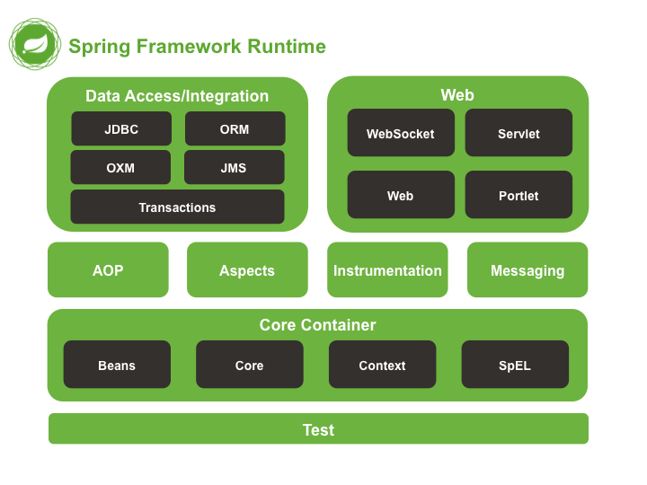
Spring Framework
Spring là framework được giới thiệu 2003 bởi Rod Johnson.
Spring là mã nguồn mở sử dụng để phát triển ứng dụng java phổ biến nhất hiện nay
Spring MVC được tổ chức một cách rõ ràng theo MVC pattern
Spring hỗ trợ IoC, DI giúp dễ dàng mở rộng ứng dụng
Spring rất nhẹ trong việc phát triển và triển khai
Spring cung cấp cơ chế điều khiển transaction
Hình 2: Kiến trúc của Spring Framework

Slide 13
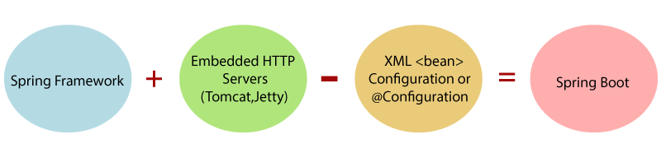
Spring boot
Spring Boot là một dự án bổ sung của Spring, nhằm đơn giản hóa việc phát triển ứng dụng Spring
Dễ dàng hơn trong việc thiết lập và phát triển ứng dụng
Cho phép nhúng Web Server vào ứng dụng.
Có thể chạy ứng dụng web chạy bằng cơ chế dòng lệnh hoặc xuất ra file war để triển khai lên Web Server
Dễ dàng tương tác với hệ sinh thái công nghệ của Spring (JDBC, ORM, Security…)

Slide 14
Spring security
Spring Security là một trong những core feature quan trọng của Spring Framework, nó giúp chúng ta phân quyền và xác thực người dùng trước khi cho phép họ truy cập vào các tài nguyên
Khi nói đến các ứng dụng cần bảo mật có hai khái niệm: Authentication và Autorization được hiểu đơn giản là Xác thực và Phân quyền.
Spring Security rất mạnh mẽ và có khả năng tùy biến cao, lập trình viên có thể sử dụng cấu hình có sẵn của framework hoặc tùy chỉnh theo từng bài toán của hệ thống.

Slide 15
JWT – Json Web Token
JWT về mặt kỹ thuật là một cơ chế để xác minh chính chủ một số dữ liệu JSON. Nó là một chuỗi biến đổi, có thể chứa một lượng dữ liệu không giới hạn (không giống như một cookie) và nó đã được mã hóa bằng chữ ký.
Khi một máy chủ nhận được JWT, nó có thể đảm bảo dữ liệu mà nó chứa có thể được tin cậy bởi vì nó đã được xác thực với chữ ký đã được lưu trữ. Không yếu tố trung gian nào có thể sửa đổi JWT sau khi nó được gửi.
JWT đảm bảo quyền sở hữu dữ liệu nhưng không mã hóa; bất kỳ ai cũng có thể xem dữ liệu JSON chúng ta lưu trữ trong JWT một khi họ có được JWT đấy, vì nó chỉ được tuần tự hóa, không được mã hóa.

Slide 16
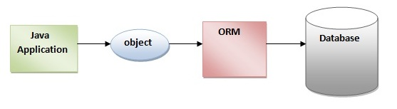
Hibernate
Hình 11: Hibernate là gì
Hibernate là framework hỗ trợ lập trình với CSDL trong các ứng dụng Java được ưa chuộng nhất hiện nay
Hibernate đóng vai trò là tầng trung gian giữa các đối tượng và CSDL để điều khiển các công việc quản lí lưu trữ trạng thái các dối tượng đó dựa trên cơ sở ánh xạ
Hibernate ánh xạ các lớp thực thể vào các bảng của CSDL quan hệ thông qua XML hoặc annotation.
Truy vấn các hực thể kết hợp một cách dễ dàng thông qua mối quan hệ giữa các thực thể
Hibernate không những ổn định, tin cậy mà còn giúp giảm thiểu công việc của người lập trình CSDL

Slide 17
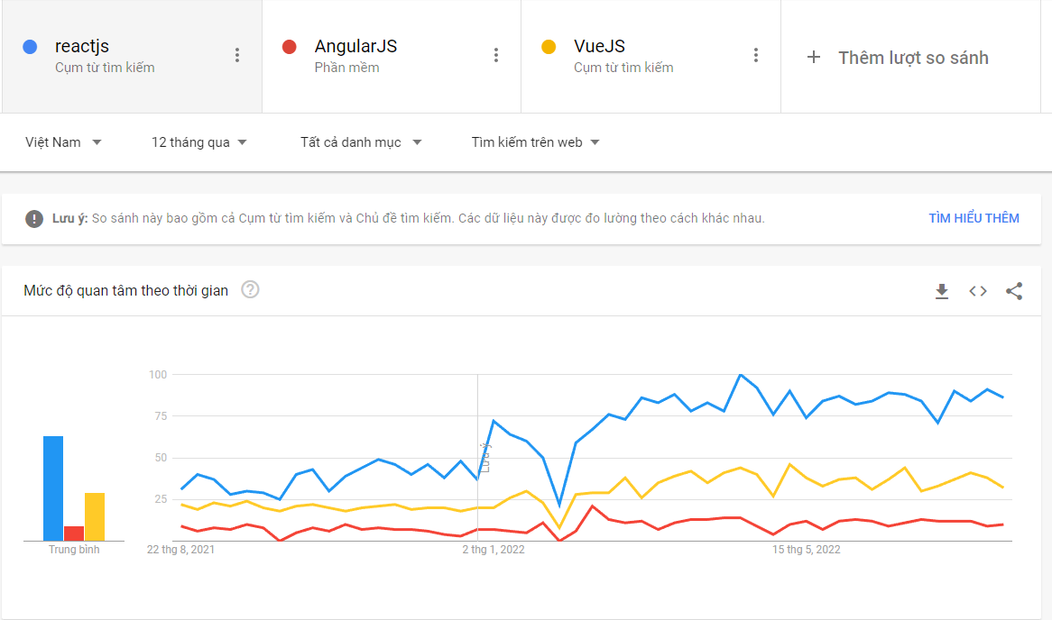
ReactJS
Ưu điểm
Phù hợp với đa dạng thể loại website
Tái sử dụng các Component
Có thể sử dụng cho cả Mobile application
Thân thiện với SEO
Debug dễ dàng
Công cụ phát triển web hot nhất hiện nay.
Hình 16: So sánh độ phổ biến giữa ReactJS, AngularJS, VueJS
Nhược điểm
Sự cố với JSX
Tài liệu ít
Tốc độ phát triển cao
Giao diện

Slide 18
Axios
Axios là một thư viện HTTP Client dựa trên Promise dành cho node.js và trình duyệt. Nó có tính đẳng hình (tức là
cùng codebase có thể chạy trong cả trình duyệt và node.js). Ở phía server thì nó sử dụng native module http trong
node.js, còn ở phía client (trình duyệt) thì nó sử dụng XMLHttpRequest. Axios có các tính năng:
Tạo request từ trình duyệt bằng XMLHttpRequest
Tạo request từ node.js bằng http
Hỗ trợ Promise API
Đón chặn request và response
Biến đổi dữ liệu request và response
Bãi bỏ request
Tự động chuyển đổi cho dữ liệu JSON
Hỗ trợ phía client bảo vệ chống lại XSRF

Slide 19
PHÂN TÍCH VÀ THIẾT KẾ

Slide 20
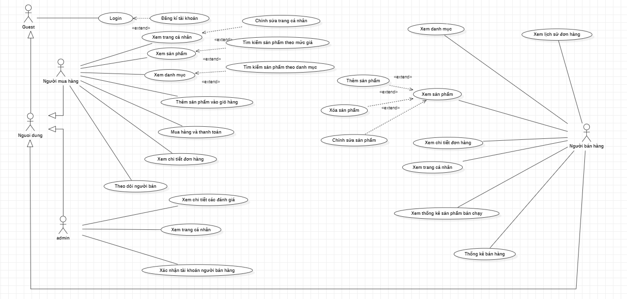
Mô hình USE CASE

Slide 21
Đặc tả USE CASE
STT | Mã chức năng | Tên chức năng | Mô tả chức năng
1 | UC01 | Đăng nhập | Cho phép người dùng đăng nhập vào hệ thống.
2 | UC02 | Đăng kí | Cho phép người dùng đăng kí người mua hàng, hoặc người bán hàng.
3 | UC03 | Xem trang cá nhân | Cho phép người dùng xem thông tin cá nhân.
4 | UC04 | Quản lý danh mục | Cho phép người dùng xem và lọc danh sách danh mục.
5 | UC05 | Quản lý giỏ hàng | Cho phép người dùng quản lý sản phẩm trong giỏ hàng.
6 | UC06 | Xem và lọc danh sách sản phẩm | Cho phép người dùng xem và lọc danh sách sản phẩm
7 | UC07 | Thanh toán giỏ hàng | Cho phép người dùng thanh toán sản phẩm trong giỏ hàng.
8 | UC08 | Xem danh sách sản phẩm | Cho phép người dùng xem tất cả sản phẩm.
9 | UC09 | Đánh giá sản phẩm | Cho phép người dùng đánh giá và bình luận sản phẩm.
10 | UC10 | Phê duyệt hoặc từ chối duyệt người bán | Cho phép quản trị viên phê duyệt hoặc từ chối duyệt tài khoản người bán.
11 | UC11 | Thêm sản phẩm | Cho phép người bán thực hiện hành động thêm sản phẩm.
12 | UC12 | Xóa sản phẩm | Cho phép người bán thực hiện hành động thêm sản phẩm.
13 | UC13 | Chỉnh sửa sản phẩm | Cho phép người bán thực hiện hành động chỉnh sửa sản phẩm.
14 | UC14 | Chỉnh sửa thông tin cá nhân người mua hàng | Người mua hàng có thể xem và chỉnh sửa thông tin cá nhân như: địa chỉ nhận hàng, địa chỉ thanh toán, phương thức thanh toán

Slide 22
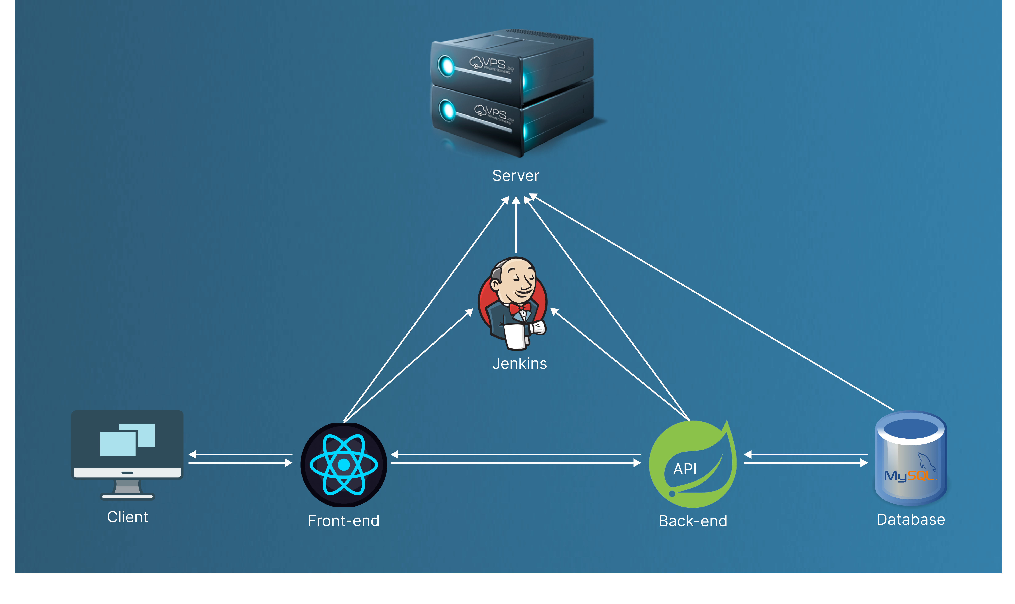
Sơ đồ của hệ thống
Hệ thống được xây dựng bao gồm:
Front-end: ReactJS, request API từ back-end, xử lý và trả lên giao diện cho người dùng.
Back-end: Spring boot chạy dưới dạng jar file, kết nối thao tác trực tiếp với database, cung cấp API cho front-end.
Database: Mysql, lưu trữ dữ liệu, nơi xây dựng quan hệ giữa các thực thể, mang tư duy của hệ thống.

Slide 23
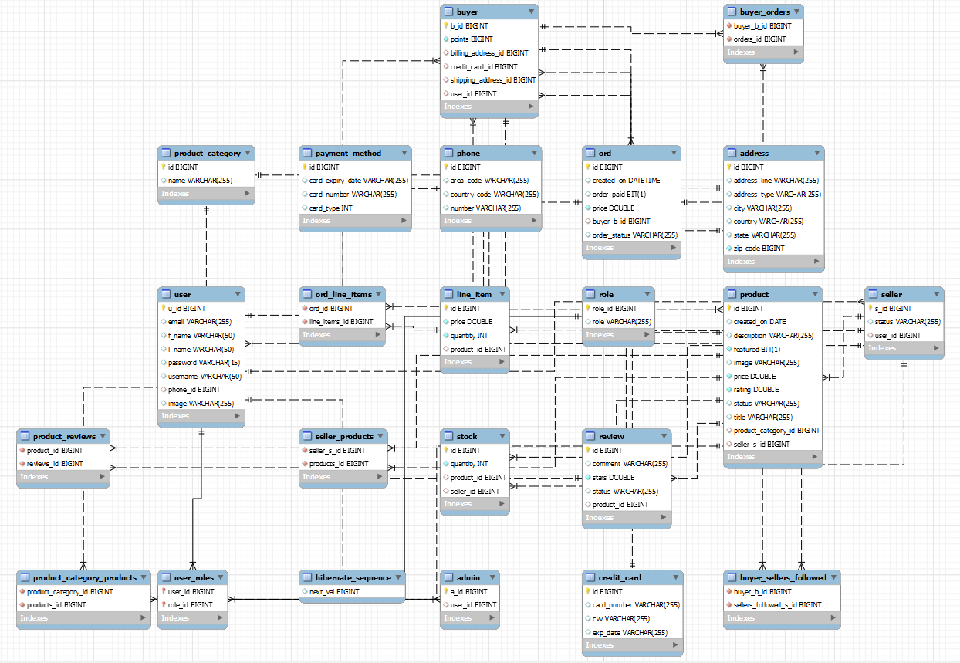
Database Diagram

Slide 24
Tài liệu tham khảo
Tài liệu tiếng việt
Flinters (03/2021), Sử dụng JWT Authentication khi nào và như thế nào?, https://labs.flinters.vn/security/su-dung-jwt-authentication-khi-nao-va-nhu-the-nao/, xem 11/2022.
GPCoder (01/2018), Hướng dẫn sử dụng thư viện Jackson, https://gpcoder.com/3326-huong-dan-su-dung-thu-vien-jackson/, xem 11/2022.
Mauwebsite (10/2021), MySQL là gì? Tổng hợp kiến thức cần biết về MySQL, https://mauwebsite.vn/mysql-la-gi/, xem 11/2022.
Tài liệu tiếng anh
Baeldung (07/2021), Security with Spring, https://www.baeldung.com/security-spring, xem 11/2022.
Mysql, Mysql, https://dev.mysql.com/doc/, xem 11/2022.
reactjs, Getting Started, https://reactjs.org/docs/getting-started.html, xem 11/2022.
reactjs, Introducing Hooks, https://reactjs.org/docs/hooks-intro.html, xem 11/2022.

Slide 25
thank you
mirjam nilsson
mirjam@contoso.com
www.contoso.com

